Slide 1

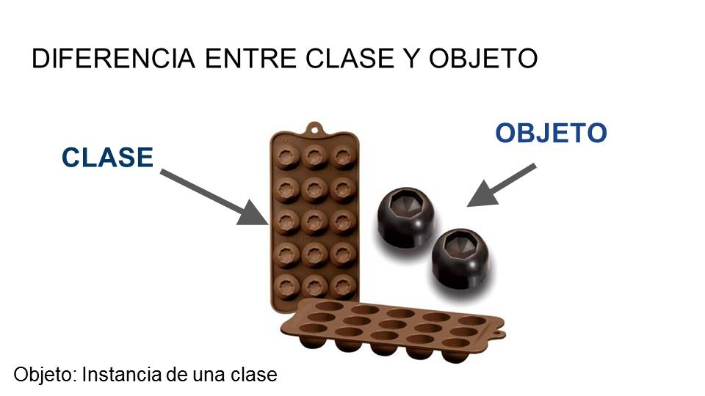
Métodos en Java
INGENIERÍA DE SISTEMAS Y COMPUTACIÓN
¿Qué son los Métodos?
En Java, la programación orientada a objetos se basa en clases y objetos. Los métodos son funciones que se definen en una clase y operan en objetos de esa clase.
En este ejemplo, hemos creado una clase llamada Coche que tiene dos atributos (marca y modelo) y dos métodos (arrancar y detener). Los métodos operan en los atributos de la instancia del objeto (this.marca y this.modelo) y realizan acciones específicas
public class Coche {
private String marca;
private String modelo;
public Coche(String marca, String modelo) {
this.marca = marca;
this.modelo = modelo; }
public void arrancar() {
System.out.println("El coche " + marca + " " + modelo + " ha arrancado."); }
public void detener() {
System.out.println("El coche " + marca + " " + modelo + " se ha detenido."); } }

Slide 2
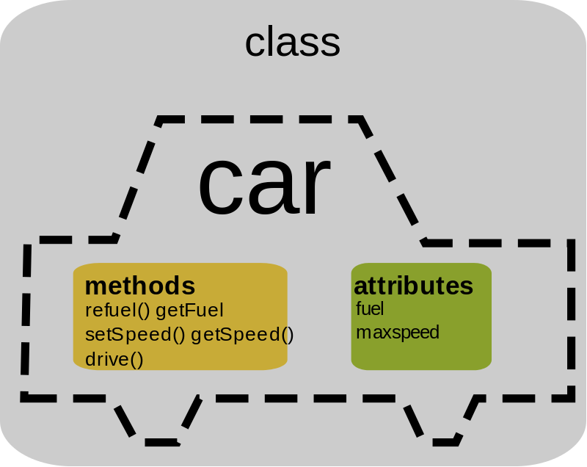
Métodos en Java
INGENIERÍA DE SISTEMAS Y COMPUTACIÓN
¿Cómo lo uso?
En este ejemplo, hemos creado una instancia de la clase Coche llamada miCoche y luego llamamos a los métodos arrancar y detener en esa instancia
public class ProgramaCoche {
public static void main(String[] args) {
Coche miCoche = new Coche("Toyota", "Camry");
miCoche.arrancar();
miCoche.detener(); } }

